Slide 1

Neingag
von Moritz Vetter und Björn Ammon

Slide 2
Agenda
Warum „Neingag“
Was kann „Neingag“
„Neingags“ Feind
Quellenangabe

Slide 3

Warum „Neingag“
Lachen kann ungesund sein
Studie des NYU Medical Centre
Asthmaanfälle eher durch lachen als Staub
Muskelschmerzen
Lachkrampf
Lachen macht hässlich
Lachfalten
Marktlücke

Slide 4
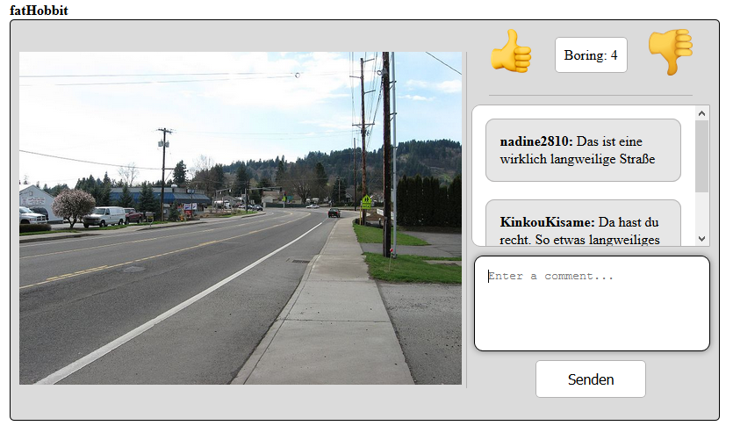
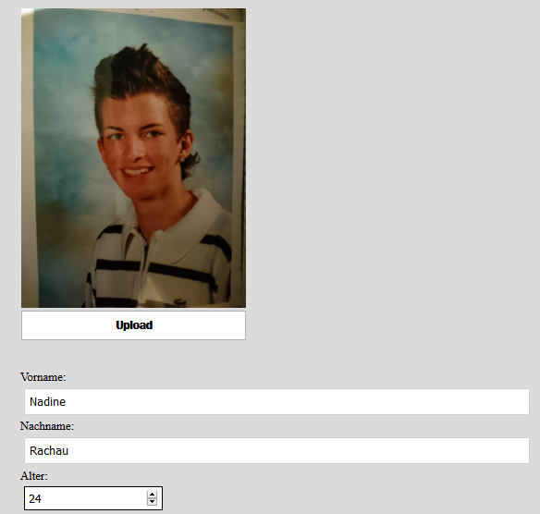

Was kann „Neingag“
Upload von Bildern
Bilder löschen
Bildern bewerten
Boring
Too Funny
Kommentieren
Profilseite bearbeiten

Slide 5
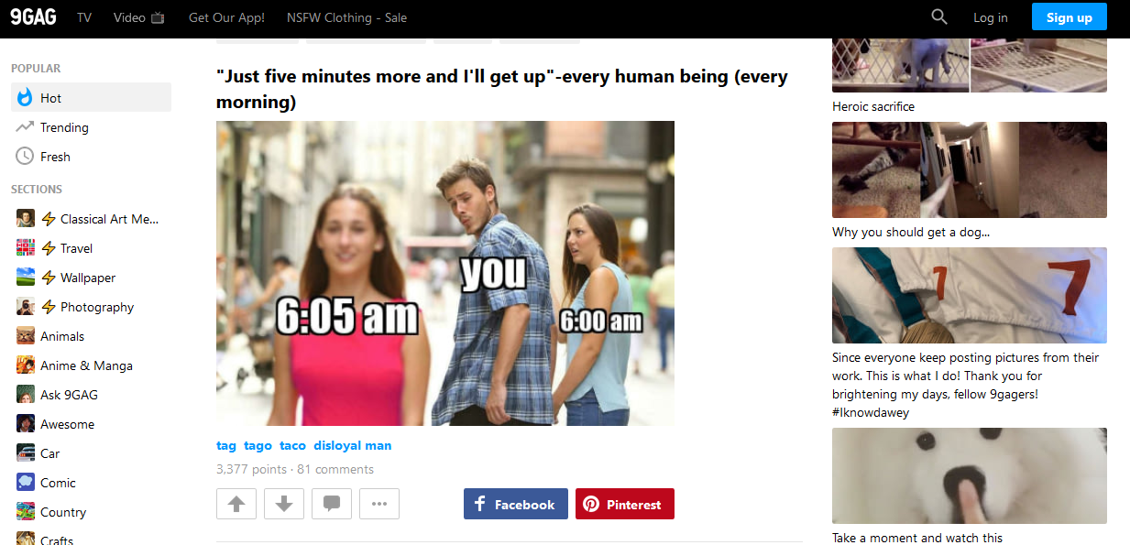
„Neingags“ größter Feind
9gag.com
Ist viel zu witzig
Macht dich hässlich
Lachen ist ungesund
Leichte Bedienbarkeit erheitert

Slide 6
Quellenangabe
Faktastisch-Bild: https://me.me/i/der-griechische-philosoph-chrysippus-starb-an- einem-lachanfall-er-hat-sich-10256584
Lachen kann ungesund sein: https://www.wissenschaft.de/gesundheit- medizin/lachen-ist-ungesund/
9gag Übersicht:

Slide 7
Vielen Dank für Ihre Aufmerksamkeit!

